Slide 1
Организация работы общеобразовательных учреждений по приему детей на обучение

Slide 2
ДОКУМЕНТЫ, РЕГЛАМЕНТИРУЮЩИЕ ПРИЕМ ГРАЖДАН НА ОБУЧЕНИЕ
Федеральный закон от 28.12.2012 №273-ФЗ «Об Образовании в Российской Федерации»;
Порядок организации и осуществления образовательной деятельности по основным общеобразовательным программам - образовательным программам начального общего, основного общего и среднего общего образования, утвержденный приказом Минобрнауки России от 30.08.2013 № 1015;
Порядок приема граждан на обучение по образовательным программам начального общего, основного общего и среднего общего образования, утвержденный приказом Минобрнауки России от 22.01.2014 № 32;
Письмо Минобрнауки России от 13.12.2016 № 08-2715 «О порядке приема в общеобразовательные организации»;
Письмо Минобрнауки России от 21.06.2018 № ТС-1529/07 «О направлении информации»;
Порядок организации индивидуального отбора обучающихся при приеме (переводе) в государственные и муниципальные образовательные организации Республики Башкортостан для получения основного общего и среднего общего образования с углубленным изучением отдельных учебных предметов или для профильного обучения, утвержденный Постановлением Правительства РБ от 13.01.2014 № 4;
Письмо Минобразования РБ от 18.01.2019 №04-05/21 «Об организации приема в 1 класс»;
Письмо Минобразования РБ от 24.01.2019 №04-05/44 «Об электронной записи в 1 класс»;
Приказ Министерства просвещения Российской Федерации от 02 сентября 2020 г. №458 «Об утверждении Порядка приёма на обучение по образовательным программам начального общего, основного общего и среднего общего образования» (зарегистрирован Министерством юстиции Российской Федерации 11 сентября 2020 г., регистрационный №59783);
Приказ Министерства просвещения Российской Федерации от 08 октября 2021 г. № 707 «О внесении изменений в приказ Министерства просвещения Российской Федерации от 02 сентября 2020 г. №458 «Об утверждении Порядка приёма на обучение по образовательным программам начального общего, основного общего и среднего общего образования».

Slide 3
ЗАДАЧИ
КОМПЕТЕНТНОСТЬ ВСЕХ ОТВЕТСТВЕННЫХ ЛИЦ;
РАЦИОНАЛЬНОЕ ЗАКРЕПЛЕНИЕ ТЕРРИТОРИИ ЗА КОНКРЕТНОЙ ШКОЛОЙ;
ОРГАНИЗАЦИЯ МАСШТАБНОЙ ИНФОРМАЦИОННО-РАЗЪЯСНИТЕЛЬНОЙ РАБОТЫ СРЕДИ ГРАЖДАН:
РАБОТА ТЕЛЕФОНОВ «ГОРЯЧЕЙ ЛИНИИ» В ШКОЛАХ, ОТДЕЛАХ ОБРАЗОВАНИЯ;
ИНФОРМИРОВАНИЕ ЧЕРЕЗ СМИ;
ИНФОРМАЦИОННЫЕ СТЕНДЫ В ШКОЛАХ.
РАЗМЕЩЕНИЕ НА ОФИЦИАЛЬНОМ САЙТЕ ШКОЛЫ ДОСТОВЕРНОЙ ИНФОРМАЦИИ О ПРИЕМЕ ГРАЖДАН И НАЛИЧИИ СВОБОДНЫХ МЕСТ

Slide 4
ПОДГОТОВИТЕЛЬНЫЙ ЭТАП
Мероприятия | Исполнитель | Сроки
Информация о выпускных группах в детских садах (предпочтения родителей) | ДОУ | Октябрь-ноябрь
Информация ОУ о результатах обхода микрорайона школы | ОУ | Октябрь-ноябрь
Информация ОУ о посещающих группы по подготовке к школе | ОУ | Ноябрь-декабрь
План комплектования 1-х классов | ОУ | Ноябрь-декабрь
Запрос о домах, введенных в эксплуатацию | ОМС | Ноябрь-декабрь
Сбор предложений по закреплению домов | ОМС | Ноябрь-декабрь
Уточнение границ микрорайона | ОУ, ОМС | Ноябрь-декабрь
Закрепление территорий, определение конкретных сроков приема в 1 класс | ОМС | Не позднее 1 апреля
Приказ о назначении лиц, ответственных за прием заявлений в 1 класс, количество мест в 1 классах | ОУ | В течение 10 дней после принятия НПА
Проведение собраний с родителями будущих первоклассников | ОУ | В течение 10 дней после принятия НПА
Размещение информации о количестве мест в 1 классах | ОУ | В течение 10 дней после принятия НПА

Slide 5
ЭТАП ПРИЕМА ДОКУМЕНТОВ
Мероприятия | Исполнитель | Сроки
Издание приказа о назначении работников, ответственных за прием учеников в 1 класс | ОУ | До начала приема документов
Размещение на сайте, стендах школы и в средствах массовой информации сведения о количестве свободных мест, правила приема, распорядительный акт органа власти о закрепленной территории, формы заявлений о зачислении | ОУ | не позднее 10 календарных дней с момента издания НПА
 | ОУ | не позднее 1 июля для детей, которые не проживают на закрепленной территории
Прием у родителей документов для зачисления | ОУ | 1 апреля-30 июня 6 июля-5 сентября
Прием заявления о выборе языка обучения и родного языка для изучения | ОУ
Выдача расписки родителям о регистрации заявления и приеме документов | ОУ | В день приема документов
Издание приказа о зачислении | ОУ | в течение семи рабочих дней после приема документов

Slide 6
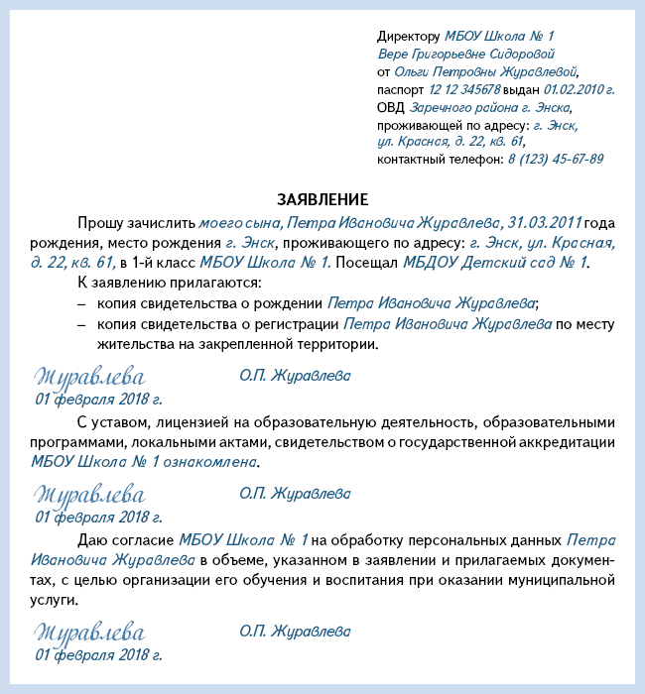
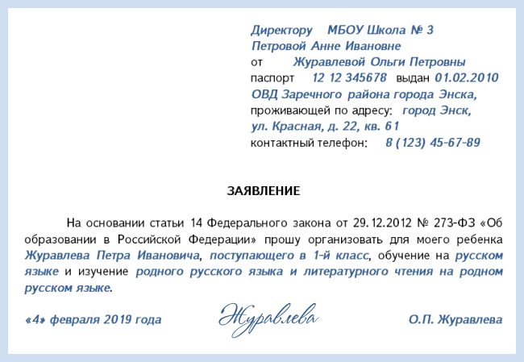
ОБРАЗЕЦ ЗАЯВЛЕНИЯ О ЗАЧИСЛЕНИИ И ОБРАЗЕЦ ЗАЯВЛЕНИЯ О ВЫБОРЕ ЯЗЫКА ОБУЧЕНИЯ И РОДНОГО ЯЗЫКА ДЛЯ ИЗУЧЕНИЯ

Slide 7
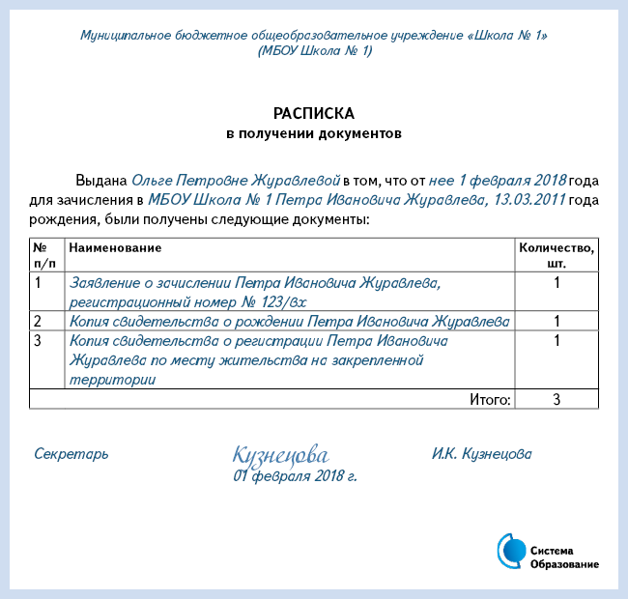
ОБРАЗЕЦ РАСПИСКИ

Slide 8
Типичные нарушения порядка приема, выявленные в ходе проверок Обрнадзора РБ
Требования к форме заявления, указанию всех необходимых сведений
Нарушение сроков издания приказа о приеме
Нарушение требований к сайту, стенду; информирование родителей (законных представителей)
8

Slide 9



УПРАВЛЕНИЕ ПО КОНТРОЛЮ И НАДЗОРУ
В СФЕРЕ ОБРАЗОВАНИЯ РЕСПУБЛИКИ БАШКОРТОСТАН
Государственные и муниципальные образовательные организации размещают распорядительный акт органа местного самоуправления муниципального района, городского округа о закреплении образовательных организаций за конкретными территориями муниципального района, городского округа, издаваемый не позднее 1 апреоя текущего года.
О количестве мест в первых классах не позднее 10 календарных дней с момента издания распорядительного акта о закрепленной территории
О наличии свободных мест для приема детей, не проживающих на закрепленной территории,
не позднее 1 июля
9

Slide 10

УПРАВЛЕНИЕ ПО КОНТРОЛЮ И НАДЗОРУ
В СФЕРЕ ОБРАЗОВАНИЯ РЕСПУБЛИКИ БАШКОРТОСТАН
В заявлении родителями законными представителями ребенка указываются следующие сведения:
а) фамилия, имя, отчество (последнее - при наличии) ребенка;
б) дата и место рождения ребенка;
в) фамилия, имя, отчество (последнее - при наличии) родителей (законных представителей) ребенка;
г) адрес места жительства ребенка, его родителей (законных представителей);
д) контактные телефоны родителей (законных представителей) ребенка.
Примерная форма заявления размещается ОООД на информационном стенде и (или) на официальном сайте ОООД в сети "Интернет".
10

Slide 11

УПРАВЛЕНИЕ ПО КОНТРОЛЮ И НАДЗОРУ
В СФЕРЕ ОБРАЗОВАНИЯ РЕСПУБЛИКИ БАШКОРТОСТАН
Для приема в ОООД:
- родители (законные представители) детей, проживающих на закрепленной территории, для зачисления ребенка в первый класс дополнительно предъявляют оригинал свидетельства о рождении ребенка или документ, подтверждающий родство заявителя, свидетельство о регистрации ребенка по месту жительства или по месту пребывания на закрепленной территории или документ, содержащий сведения о регистрации ребенка по месту жительства или по месту пребывания на закрепленной территории;
родители (законные представители) детей, не проживающих на закрепленной территории, дополнительно предъявляют свидетельство о рождении ребенка.
При приеме в ОООД для получения среднего общего образования представляется аттестат об основном общем образовании установленного образца.
Копии предъявляемых при приеме документов хранятся в ОООД на время обучения ребенка.
11

Slide 12



УПРАВЛЕНИЕ ПО КОНТРОЛЮ И НАДЗОРУ
В СФЕРЕ ОБРАЗОВАНИЯ РЕСПУБЛИКИ БАШКОРТОСТАН
Прием заявлений в первый класс ОООД для граждан, проживающих на закрепленной территории, начинается не позднее 1 апреля и завершается не позднее 30 июня текущего года.
Для детей, не проживающих на закрепленной территории, прием заявлений в первый класс начинается с 6 июля текущего года до момента заполнения свободных мест, но не позднее 5 сентября текущего года.
Документы, представленные родителями (законными представителями) детей, регистрируются в журнале приема заявлений. После регистрации детей выдается расписка в получении документов, содержащая информацию о регистрационном номере заявления о приеме ребенка в ОООД, о перечне представленных документов. Расписка заверяется подписью должностного лица ОООД, ответственного за прием документов, и печатью ОООД.
Зачисление в ОООД оформляется распорядительным актом ОООД в течение 7 рабочих дней после приема документов. Распорядительные акты ОООД о приеме детей на обучение размещаются на информационном стенде ОООД в день их издания.
12

Slide 13
СПАСИБО ЗА ВНИМАНИЕ!
13

